Slide 1
Наша новая школа и МЫ в ней
Муниципальное общеобразовательное учреждение гимназия №8 им Л.М. Марасиновой
Педагогический совет
30.08.2010

Slide 2
Система психолого-педагогического выявления одаренности обучающихся
гимназии №8 им. Л.М. Марасиновой
Авторы:
Смирнова Светлана Владимировна, директор гимназии № 8
Хрусталева Наталья Олеговна, психолог гимназии № 8

Slide 3
Понятийное поле
Одаренность – это системное, развивающееся в течение жизни качество психики, которое определяет возможность достижения человеком более высоких (необычных, незаурядных) результатов в одном или нескольких видах деятельности по сравнению с другими людьми.
Одаренный ребенок – это ребенок, который выделяется яркими, очевидными, иногда выдающимися достижениями (или имеет внутренние предпосылки для таких достижений) в том или ином виде деятельности.
Одаренные дети – это дети, которые значительно опережают в развитии ровесников, имеют высокий интеллектуальный и творческий потенциал, проявляют исключительные способности в обучении и в других специальных видах деятельности.

Slide 4
Одаренный или талантливый
При совместном употреблении термины «одаренный» и «талантливый» выступают как род и вид.
Всякий талантливый ребенок является вместе с тем и одаренным, но не каждый одаренный ребенок может быть назван талантливым.

Slide 5
Общие признаки одаренности
Признаки одаренности представляют собой «особенности одаренного ребенка, которые проявляются в его реальной деятельности и могут быть оценены на уровне наблюдения за характером его действий.
Признаки одаренности охватывают два аспекта поведения одаренного ребенка
Инструментальный (характеристика способов его деятельности)
Мотивационный
(характеристика отношений ребенка к той или иной стороне действительности)

Slide 6
Общие признаки одаренности
I. Инструментальный аспект поведения
1.Признак: Специфические стратегии деятельности
свойства:
- быстрое освоение деятельности, высокая успешность ее выполнения;
- использование и изобретение новых способов деятельности;
- наличие и выдвижение новых целей деятельности за счет более глубокого овладения предметом
2. Признак: Качественно своеобразный индивидуальный стиль деятельности
свойства:
Когнитивные стили – индивидуально-своеобразные способы переработки информации об актуальной ситуации ( ее восприятия ( зрительный опыт или внутренний опыт), анализа ( быстрое и медленное решение), оценивания
( обращение внимания на детали или сходства, упрощение или усложнение).
Высокая структурированность знаний

Slide 7
Общие признаки одаренности
Интеллектуальные стили – индивидуально – своеобразные способы постановки и решения проблем. Различают:
- законодательный стиль – работа в своей собственной системе идей (ученый, писатель);
- исполнительный стиль – работа в рамках правил) адвокат, военный, бухгалтер);
- оценочный стиль – работа в минимуме собственных правил (судья, консультант).
Эпистомологические стили – индивидуально – своеобразные способы познавательного отношения человека к происходящему.
Различают:
- эмпирический стиль, выражающийся через перцетивные способности и непосредственное восприятие;
- рационалистический стиль, выражающийся через определенные понятийные схемы и эмоциональную независимость;
- метафорический стиль как склонность к максимальному разнообразию впечатлений через эмоциональную стабильность и символические способности.

Slide 8
Общие признаки одаренности
3. Признак: особый тип обучаемости
Свойства:
легкость обучения;
- резкие изменения структуры знаний
II. Мотивационный аспект поведения
Повышенная избирательная чувствительность к определенным сторонам предметной действительности, сопровождающаяся переживанием чувства удовольствия
Ярко выраженный интерес к тем или иным занятиям
Чрезвычайно высокая увлеченность каким-либо предметом
Повышенная познавательная потребность, которая проявляется в ненасытной любознательности
Предпочтение противоречивой и неопределенной информации
Высокая критичность к результатам собственного труда
Склонность ставить сверхтрудные цели
Стремление к совершенству

Slide 9
Виды деятельности и виды одаренности
№ п/п | Виды деятельности | Виды одаренности
1. | Практический | - спортивный; к ремеслам; - организационный (лидерский).
2. | Познавательный | - интеллектуальный различных видов
3. | Художественно - эстетический | - хореографический; - сценический; - литературно – поэтический; - изобразительный; - музыкальный
4. | Коммуникативный | - лидерский, - социальный
5. | Духовно - ценностный | - нравственный

Slide 10
Общая одаренность
психологическим ядром являются умственные способности
Явная одаренность
проявляется отчетливо
Актуальная одаренность
ребенок проявляет себя в более высоком уровне деятельности в конкретной предметной области по сравнению со сверстниками;
Скрытая одаренность
проявляется в деятельности ребенка в замаскированной форме. Одна из возможных причин возникновения скрытых форм одаренности является неблагополучное социальное окружение ребенка.
Специальная одаренность
обнаруживающая себя в конкретных видах деятельности (музыка, живопись, спорт и т.д.)
Потенциальная одаренность
ребенок не может реализовать свои возможности в данный момент в силу их функциональной недостаточности
Ранняя одаренность
Примером ранней одаренности являются дети, которые получили название «вундеркинды».
Поздняя одаренность
Проявляется в науке достижение значимых результатов в виде выдающихся открытий, создания новых областей и методов исследования и т.п.
Связано, в частности, с необходимостью приобретения глубоких и обширных знаний, без которых невозможны научные открытия.

Slide 11
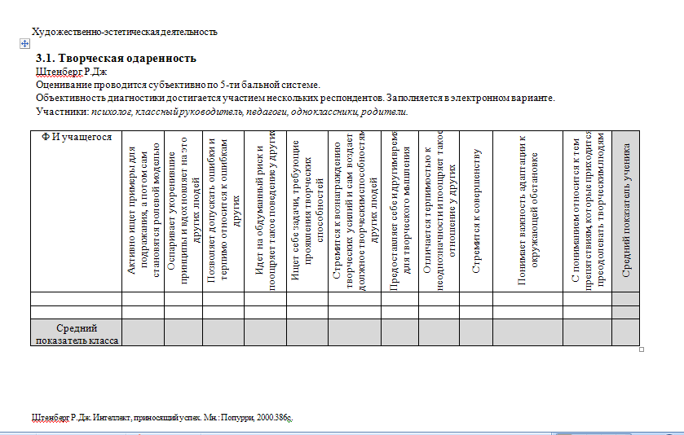
Пример Материалов для диагностики видов одаренности в соответствии с видами деятельности

Slide 12
Спасибо за внимание !

